Slide 1

Capstone FASE 2
Caso de negocio Andesk9
Arquitectura Diseño Solución
Primer set de pruebas funcionales unitarias e integradas
Sección :CAPSTONE_001D Integrantes :Giovanni Piña Docente :CHRISTIAN RODRIGO LAZCANO CABELLO

Slide 2

Alcances de la propuesta
El documento está organizado alrededor de tres ideas principales:
Las características generales del diseño
Los requisitos atendidos por el diseño
Los modelos y vistas que lo detalla
Referencias y estándares aplicables a este documento:
IEEE 830-1998 ST
ISO/IEC 25010
La calidad del producto software
- Architecture Tradeoff Analysis Method
- ISO 9126 -2001 Calidad del Software y Métricas de evaluación
- The 4+1 View .Kruchten – 1009

Slide 3
Descripción caso de negocio
Problema o Necesidad a cubrir
Gestión de servicios
Gestión de citas
Gestión de pagos

Slide 4
Descripción caso de negocio
Objetivo estratégico: Darse a conocer y mejorar la comunicación con posibles nuevos clientes
Objetivo de Proyecto:
Crear una aplicación web que permita la gestión de los servicios, citas y cobros

Slide 5
Requerimientos de alto nivel
Base de datos
Tienda de servicios
Registro de clientes
Administración de citas
Administración de servicios

Slide 6

Actores usuarios del Sistema
Nombre Actor / Usuario | Función en el sistema
Administrador | Gestionar servicios
Cliente | Comprar servicios
Entrenador | Ver citas
Notes:
Poner ficha Nombre Actor usuario/Rol o función en el sistema

Slide 7
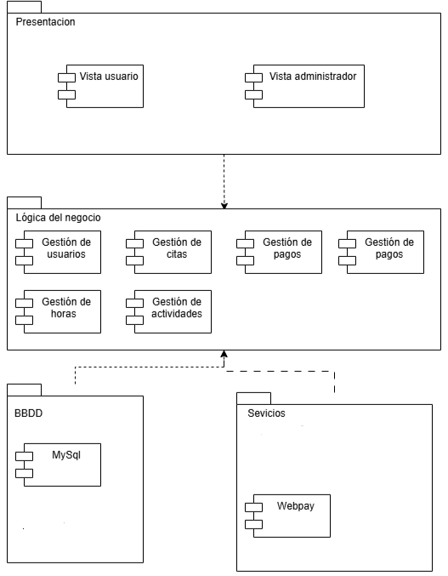
Tecnologías y
Modelo por Capas

Slide 8
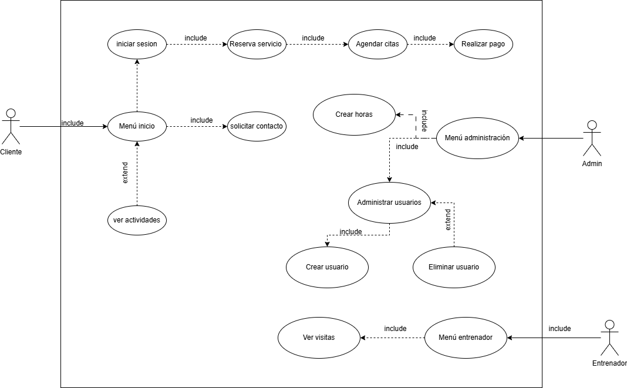
Propuesta UML Caso de Proyecto. Vista de escenario. Diagrama de Caso de Uso General

Slide 9
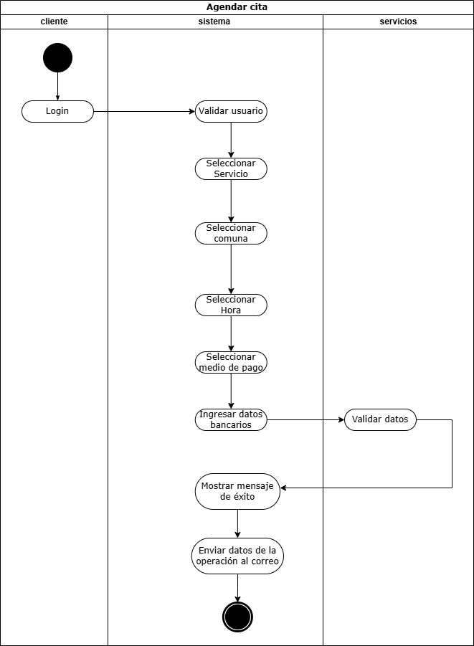
Propuesta UML Caso de Proyecto. Diagrama de Actividad Escenario Agendar cita

Slide 10
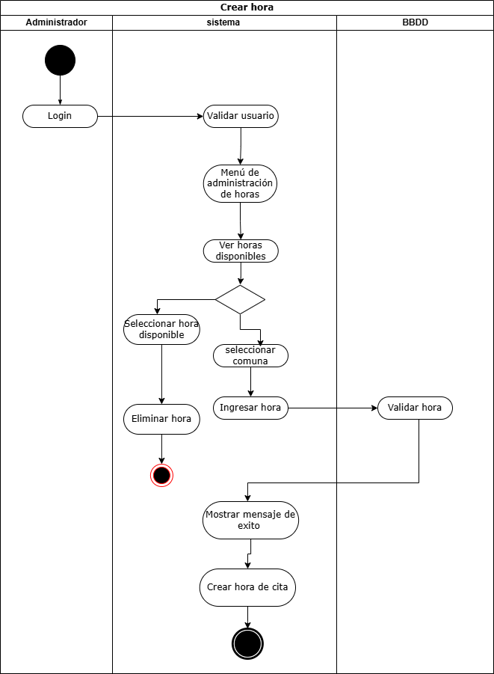
Propuesta UML Caso de Proyecto. Diagrama de Actividad Escenario Crear hora

Slide 11
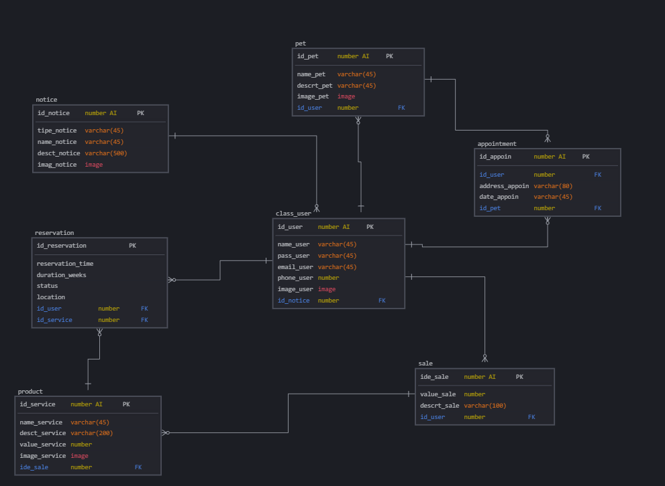
Propuesta UML Caso de Proyecto. Modelo de Datos (MER)

Slide 12
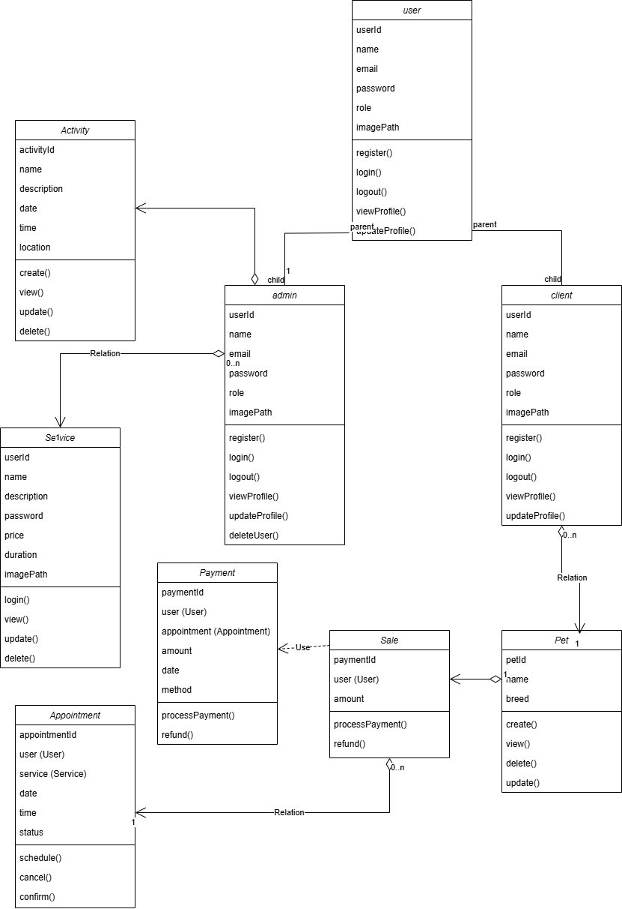
Propuesta UML Caso de Proyecto. Diagrama de Clases

Slide 13
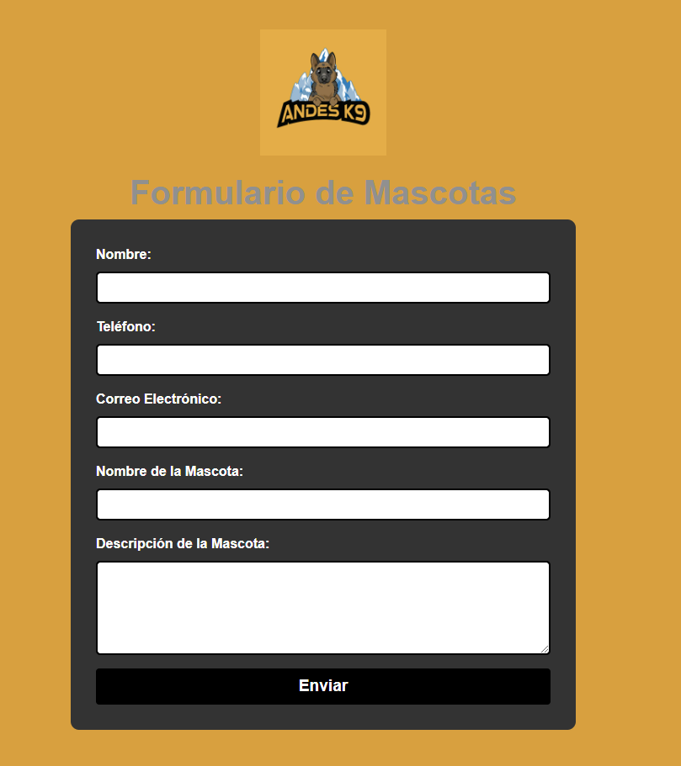
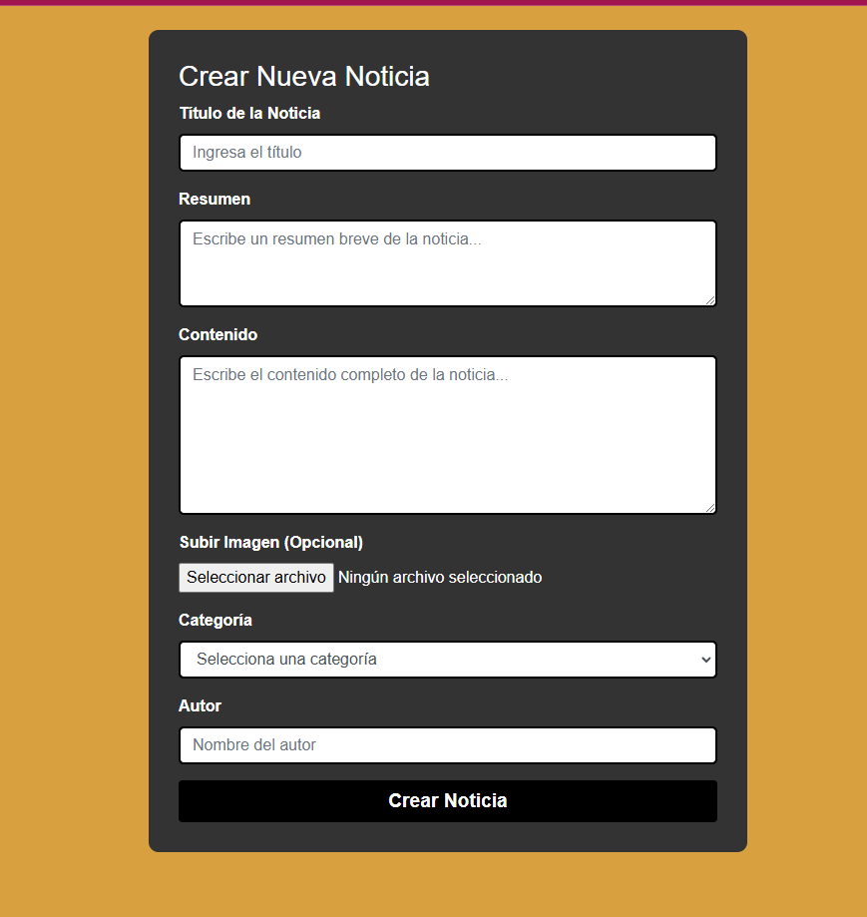
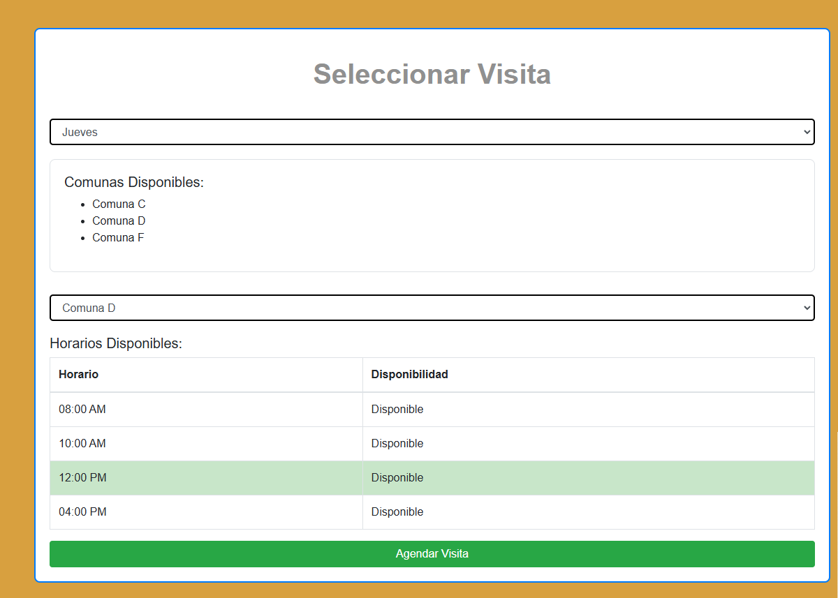
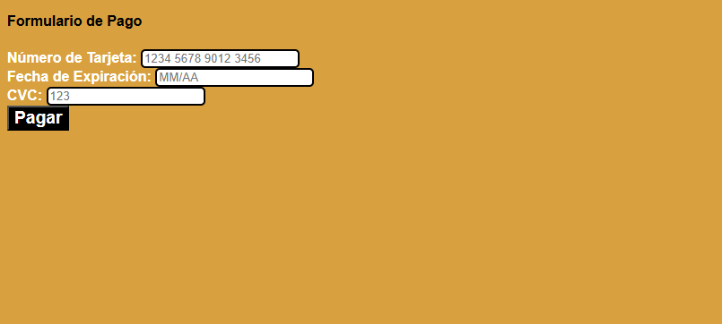
Propuesta UML Caso de Proyecto. Diseño de Front-end
Notes:
Desarrollar con Figma las principales vistas de usuario estáticas con diseño de alta fidelidad.

Slide 14
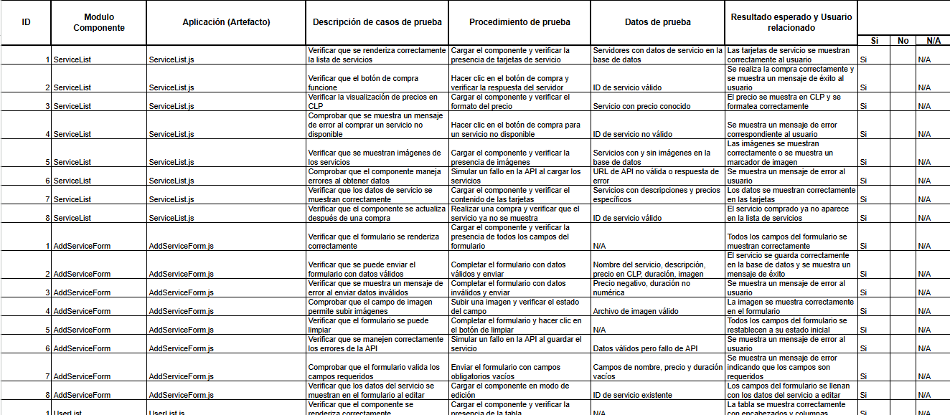
Estándares y Criterios de Calidad Pruebas y técnicas de pruebas

Slide 15
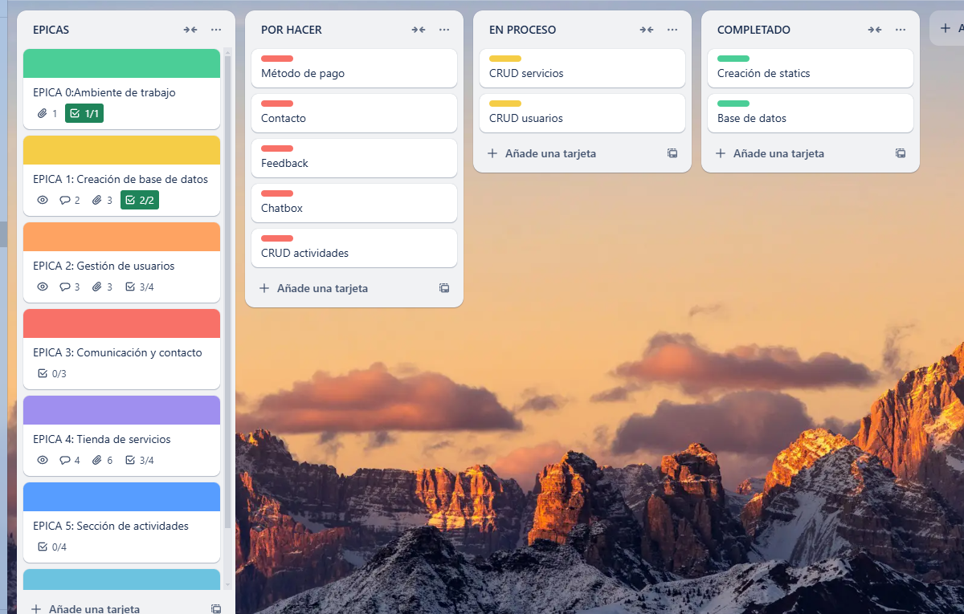
Roadmap - Trello
Principales entregables FASE 2

Slide 16
Demostración Funcional

